Slide 1
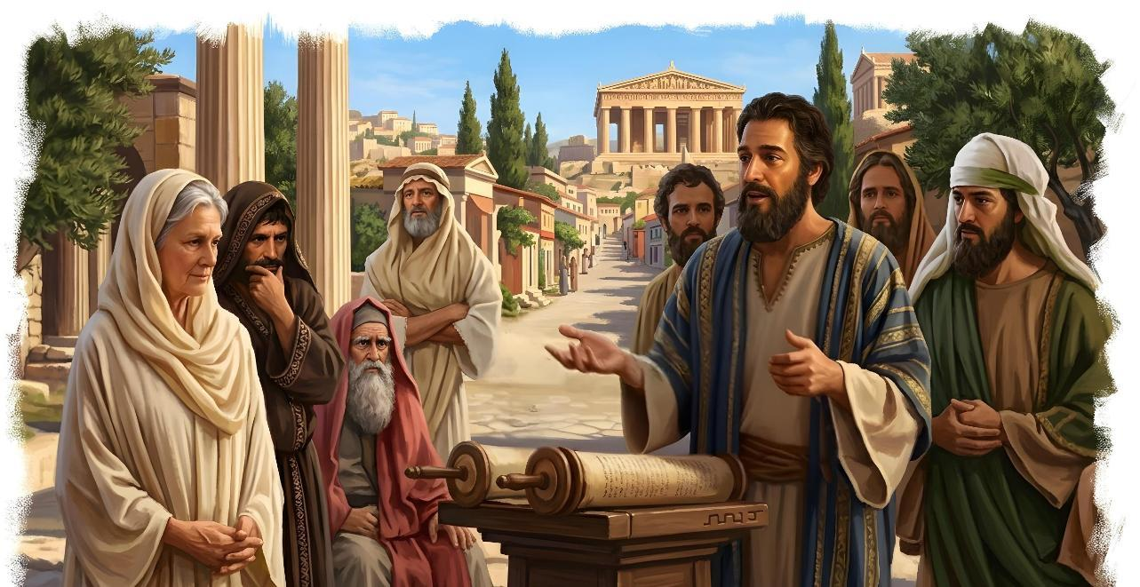
Barnoota 1ffaa Adoolessa 4, 2026
ERGAMA PHAAWULOOS QORONTOOSITTI

Slide 2

“Gooftaan gaaf tokko halkan mul’ataan Phaawuloositti dubbatee, “Hin sodaatin dubbadhu malee, calluma hin jedhin! Ani sii wajjin nan jira, homtinuus sitti bu’ee si hin miidhu, anoo mandara kanaa namoota baay’ee qaba” jedheen
(Hojii 18:9, 10)

Slide 3
Dursee Dhiifaman isin gaafadha – haallikoo naaf mijachuu diduu irraan kan ka’e, kurmaana darbe keessaa barnoota xumuraa sadan hiikee isin biraan ga’uu dadhabuukoof dhiifama.

Slide 4



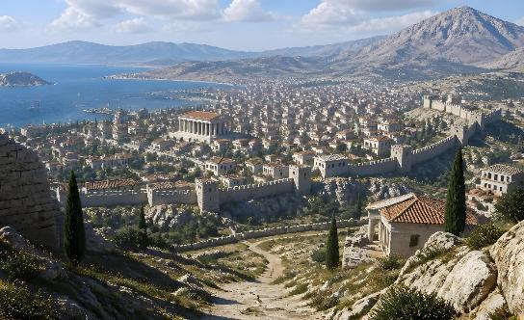
Ergaa warra Roomaatti aansee, ergaawwan warra Qorontoosiif barreeffaman ergaawwan Phaawuloos barreesse keessaa isa dheeraa dha.
Xalayoonni kun garaa garummaa torbanoota muraasaatiin barreeffaman. Achi keessatti, haalota ulfaatoo wal riguu obbolootaa gidduutti ta’uun dhufu karaa qabatamaa ittiin furan gorsa arganna.
Ergaa isaanii sirriitti hubachuudhaaf, haala isaan keessatti barreeffaman dursinee beekuu qabna.
Waamicha Phaawuloos
Adeemsa gara Qorontoositti
Magaalaa Qorontoos
Warra Qorontoos
Xalayoota warra Qorontoosiif

Slide 5



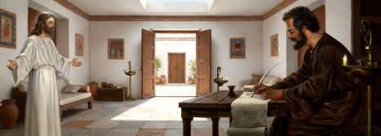
WAAMICHA PHAAWULOOS
“Ani Phaawuloos, namoota biraa yookiis karaa nama tokkoo utuu hin ta’in, Yesuus Kiristoosiin, Waaqayyo Abbaa Isa Kiristoosiin du’aa kaaseen ergamee,” (Galaat. 1:1)
Warroota kudha lamaan Yesuus filate malee, Macaafni Qulqulluun ergamoota biroo kan akka Maatiyaas (Hojii 1:26), Baarnaabaas (Hojii 14:4), Yaaqoobii fi Phaawuloosiin (1 Qoron. 15:7-9) maqaa dhaha.
Phaawuloos akkamitti ergamaa ta’e?
Filannoo Yesuusiin (Gal. 1:1)
Yoom filame?
Gadameessa haadha isaatii keessatti (Gal. 1:15)
Yoom waamame?
Karaa Damaasqoo irratti (Hojii 22:6-7)
Ergamaa eenyuu ture?
Ormoota keessaa (Gal. 2:9)
Battala waamamuu isaa irraa kaasee, jireenyi Phaawuloos Yesuusiin giddu galeessa godhate. Waa’ee Yesuusiin barsiise, waa’ee Yesuusiin dubbate, nama hundumaaf Yesuusiin qoode.
Sababa kanaa, battala Qorontoosiin ga’ee kaasee, Yesuus handhuura ergaa isaatii ture (1 Qoron. 2:2).

Slide 6



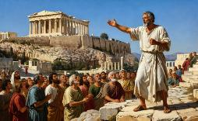

ADEEMSA GARA QORONTOOSITTI
“Kana booddee Phaawuloos mandara Ateenaa dhiisee adeemee, gara mandara Qorontos dhaqe” (Hojii 18:1)
Adeemsa ergamtummaa isaatii isa lammataa irratti, Hafuurri Qulqulluun akka inni Awurooppaa dhaquuf isa dirqisiise (Hojii 16:6-10). Achitti, Filiphisiyusii (Hojii 16:12, 38-39), Tasaloniqeedhaa (Hojii 17:1,5,9-10), akkasumas Beeriyaadhaa (Hojii 17:13-14) baafame.
Ateensii, waldaa keessatti Yihudotatti, gabaa keessatti Ormootatti erga lallabee booddee, Ariyoophaagositti akka lallabuuf waamame (Hojii 17:16-21). Lallaba cimaa erga inni godhee booda, namoota muraasatu Yesuusiin fudhate (Hojii 17:34).
Ateensiin gadhiisee, Phaawuloos Qorontoosiin dhaquudhaan Aqiilaa fi Phirisqiilaatti makamee isaanii wajjin dunkaana hodhaa ture (Hojii 18:1-3).
Akkuma amala isaatii, waldaa keessatti warra Yihudotaatti achiimmoo warra Ormootaatti lallabuu jalqabe (Hojii 18:4-8). Yeroo Qorontoosiin turee fi achii ammoo “abdii kutannaa” Ateensiin booda, Phaawuloos ogummaa namaatti dhimma ba’uu ni dhiise, qooda isaa “Isa fannifame Kiristoosiin” qofa lallabuu itti fufe (1 Qoront. 2:2).

Slide 7



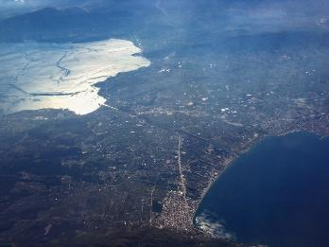
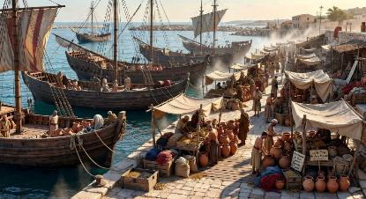
MAGAALAA QORONTOOS
“…waaqayyoliin, gooftoliin akkasiis baay’ee dha” (1 Qoront. 8:5b)
Qorotoos bara 146 Dh.K.D. warra Roomaatiin diigamte. Booda Juuliyes Qeesaar loltoota ergee bara 46 Dh.K.D. bilisa baase. Dhuma irratti bara 44 Dh.K.D guutummaatti magaalattiin bilisa baate. Yeroo Phaawulos dhaqetti, magaalattiin handhuura daldalaa barbaachiftuu turte.
Barbaachisummaan Qorontoos bakka argama ishee irratti hundaa’a, daandii qalloo Qorontoosiin gam lamaan wal agarsiiftu, buufata galaanaa daldalaaf barbaachiftuu taate lamaan: Leqa’um, karaa galoo Qorontoosii fi Senqiriyaa, karaa galoo Saronic ture.
Dandeettiin daldaltummaa isaatii, Phaawuloos akka nama dunkaana hodhuutti akka inni hojjetu isa taasise. Garuu qabeenyi Qorontoos (inni Ateensiin dorgomu) waan isa hin fayyadne qaba ture.
Waaqa tolfamaa waaqessuu fi xuraa’ummaan sagaagalummaan wal qabatu magaalattii keessa guuteera, aadaa magaalattiis faaleera. Ergaan Phaawuloos baay’een isaa rakkinoota achitti mul’atan waldaatti immoo seenanii jiran sana balleessuu yaaluu ture.
Leqa’um
Qorontoos
Senqiriyaa

Slide 8

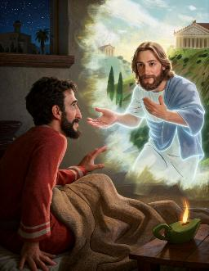
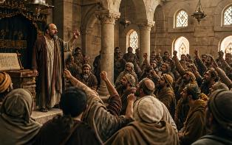


WARRA QORONTOOS
“Gooftaan gaaf tokko halkan mul’ataan Phaawuloositti dubbatee, “Hin sodaatin dubbadhu malee, calluma hin jedhin!” (Hojii 18:9)
Yihudoonni Qorontoos keessa jiraatan ergicha tuffatanii, Phaawuloos mana sagadaa gadhiisee akka deemu dirqisiisuudhaan, Ormootaa wajjin mana akka mana sagadaatti itti dhimma baa’amutti wal ga’uu jalqaban (Hojii 18:4-7).
“Kufaatiin sonaa inni Ormoota keessatti argee fi jibbii fi arrabsoon Yihudota irraa isa irra ga’e, miidhama hafuuraa guddaa isatti fide. Ogummaa ijaarsa waldaa meeshaa achitti argamuun godhamuu shakke”
(EGW The Acts of the Apostle p. 250).
Yeroo sanatti, Yesuus halkan mul’ataan dhufee isa jajjabeesse, hojichas warra Qorontoos keessatti hojjechuu akka itti fufuu fi namoonni baay’een ergicha fudhatan akka jiran itti hime (Hojii 18:9-10).
Mul’ata kanaan jajjabaachuudhaan, Phaawuloos waggoota tokkoo fi walakkaadhaaf Qorontoos keessa ture (Hojii 18:11). Dhuma irrattis Yihudoonni Phaawuloosiin himata duratti isa dhiheessan (Hojii 18:12-13). Yeroo inni Qorontoosiin gadhiisee ba’etti, waldaa guddaan hundeeffamee ture (Hojii 18:18).

Slide 9





XALAYOOTA WARRA QORONTOOSIIF
“Obboloota ko, wal qoccoluun akka isin keessa jiru, namoonni aadde Klo’ee anatti himaniiru.” (1 Qoront. 1:11)
1 Qorontoos 1-6
Rakkinoota waldaa keessa jiran baay’ee isaa erga Klo’ee irraa dhaga’ee booda, Phaawuloos: qoccolloo; halalummaa; wal-loluu; fi gaalamootummaa ilaalchisee isaan gorsa.
1 Qorontoos 7-16
Maatiin Klo’ee xalayaa gaaffii baay’ee of keessaa qabu kan waldaan mata duree dhimma gaa’elaa; wal hiikuu, xu’aashummaa, nyaata waaqa tolfamaadhaaf dhihaate; fi du’aa ka’uu irratti deebii kenna.
2 Qorontoos
Yooma Phaawuloos kan biroo baay’ee barreesseera ta’e illee (xalayoota warra kaa’aman kana lamaan dura ykn xalayoota kana lamaan gidduu), Kun xalayaa Phaawuloos barreesse isa lammaffaa turfamee kaa’ame dha. Karaa itti warri Qorontoos rakkinoota muraasa furaniif erga beekamtii kennee booda, biyya lafaa ija wangeelaatiin akka ilaalanii fi dhiibbaa aadaa naannoo irraa isaan irra ga’u akka of irraa fageessan isaan gorsa.

Slide 10

“Ergamoonni Waaqayyoo warri magaalota gurguddaa keessa jiraatan: jallina, haqa maleessummaa, mancaatii amalaa isa akka dura dhaabataniif waamaman arganii abdii akka kutataniif utuu hin taane, oduu gammachiisaa waa’ee fayyinaa akka lallabaniif jajjabaachuu qabu. Gooftaan hojjetaa hundumaa ergaa wal fakkaatu isa Phaawuloos akka warra Qorontoositti dubbatuuf itti kenneen isaan jajjabeessa: “Hin sodaatin dubbadhu malee, calluma hin jedhin! Ani si wajjin nan jira, homtinuus sitti bu’ee si hin miidhu, anoo mandara kanaa namoota baay’ee qaba.” Hojii 18:9,10… […] Magaalaa hundumaa keessa, yooma fincillii fi yakki keessa guute illee, namoonni baay’een barsiisa sirriitiin barsiifamanii duuka buutuu Yesuus taa’an jiru. Kumaatamni dhugaa fayyisuun bira gaa’amanii Kiristoosiin akka Fayyisaa isaaniitti fudhatan jiru.”
EGW (Prophets and Kings, p. 277)

